Slide 1
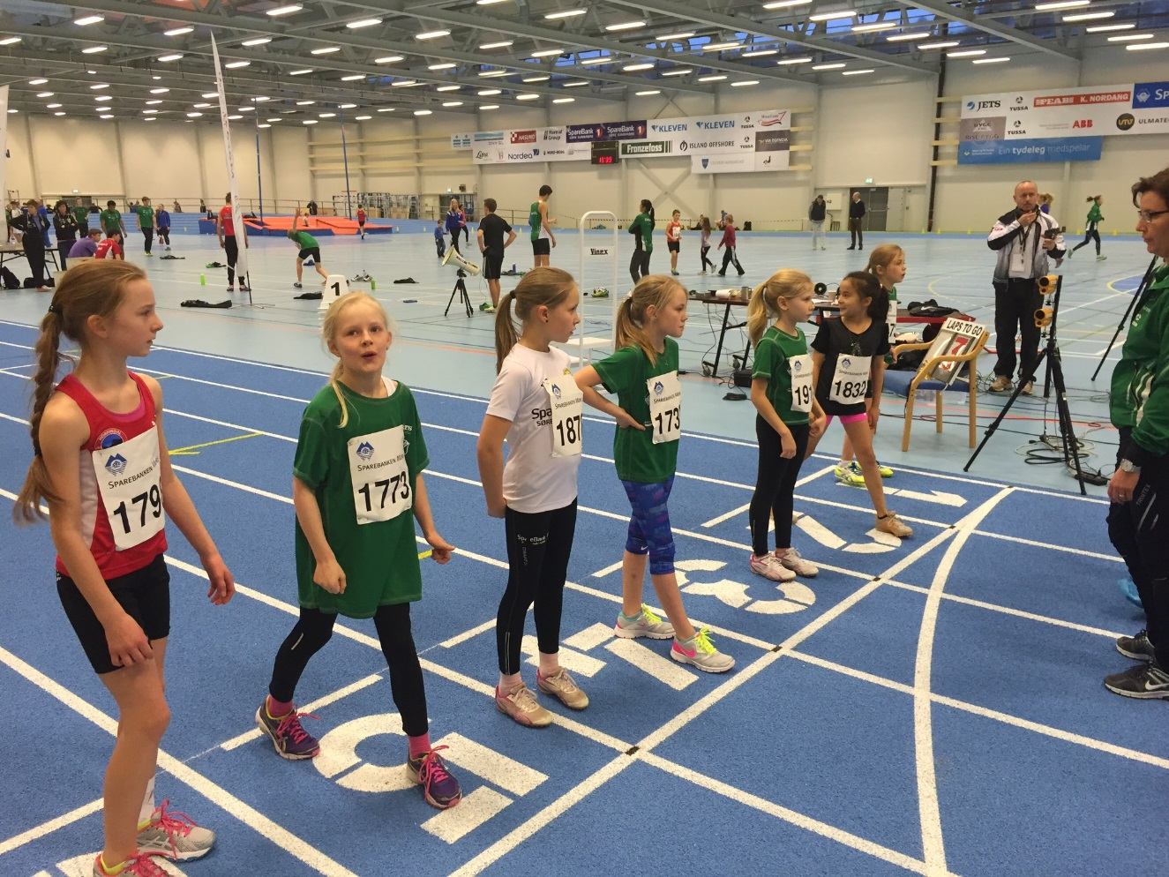
Arrangementrutiner
Møre og Romsdal Friidrettskrets

Slide 2
Bør god trenar må kunne konkurransereglane?
Skal du hjelpe utøvaren din under konkurransen må du kunne konkurransereglane
Alle trenarane bør derfor ha dommarkurs
Kva skal du t.d. gjere om ein utøvar får ei skade i forsøket på 60 m og må stå over finalen. Men det er mulig han kan støte kule seinare i stemnet?
Deltaker 1 |  | Deltaker 2
1,20 | XXO | 1,20 | O
1,25 | XXO | 1,25 | O
1,30 | XXO | 1,30 | O
1,35 | XXO | 1,35 | O
1,38 | XXO | 1,38 | O
1,41 | XO | 1,41 | XXO
1,44 | XXX | 1,44 | XXX

Slide 3
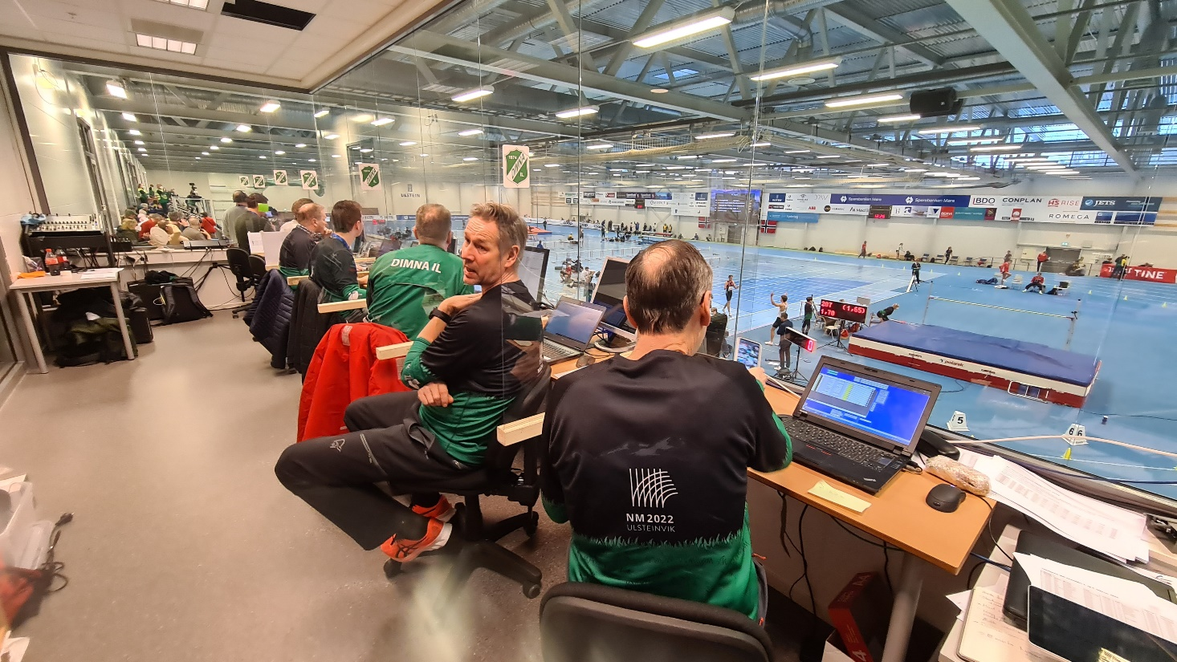
Planlegging må til
For mange av klubbane i kretsen må ein planlegge i god tid
Fleirtallet av klubbane mangler godkjente dommarar
Det tar tid å utdanne ein dommar
Tar ein sesong å få gjennomført teori og praksis
Klubbane må derfor starte med utdanning av dommarar

Slide 4
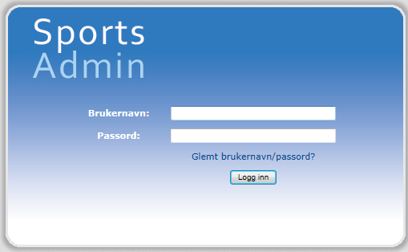
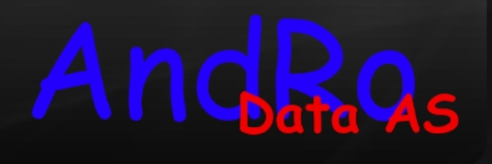

Program:
Arbeidsoppgåver før stemnet
Arbeidsoppgåver under stemnet
Arbeidsoppgåver etter stemnet
FriRes / FriSys
Resultatsystem for friidrett

Slide 5
Organisering av eit friidrettsstemne
Stemneleder
Sekriteriat
Løp
- Overdommer løp
Overdommer el.tid
Overdommer start
Hopp
- Overdommer hopp
Kast
- Overdommer kast
Speakerteneste
Tidtaking
Dommere:
Svingdommere
Hekkedommere
Måldommere
Startere
Startordner
Helpere
Flytting av hekker
LENGDE
Dommere
Hjelpere
KULE
Dommere
Hjelpere
Jury
TD /
Kretsrepresentant
HØGDE
Dommer
Hjelpere
STAV
Dommer
Hjelpere
SPYD
Dommere
Hjelpere
DISKOS/SLEGGE
Dimmere
Hjelpere

Slide 6
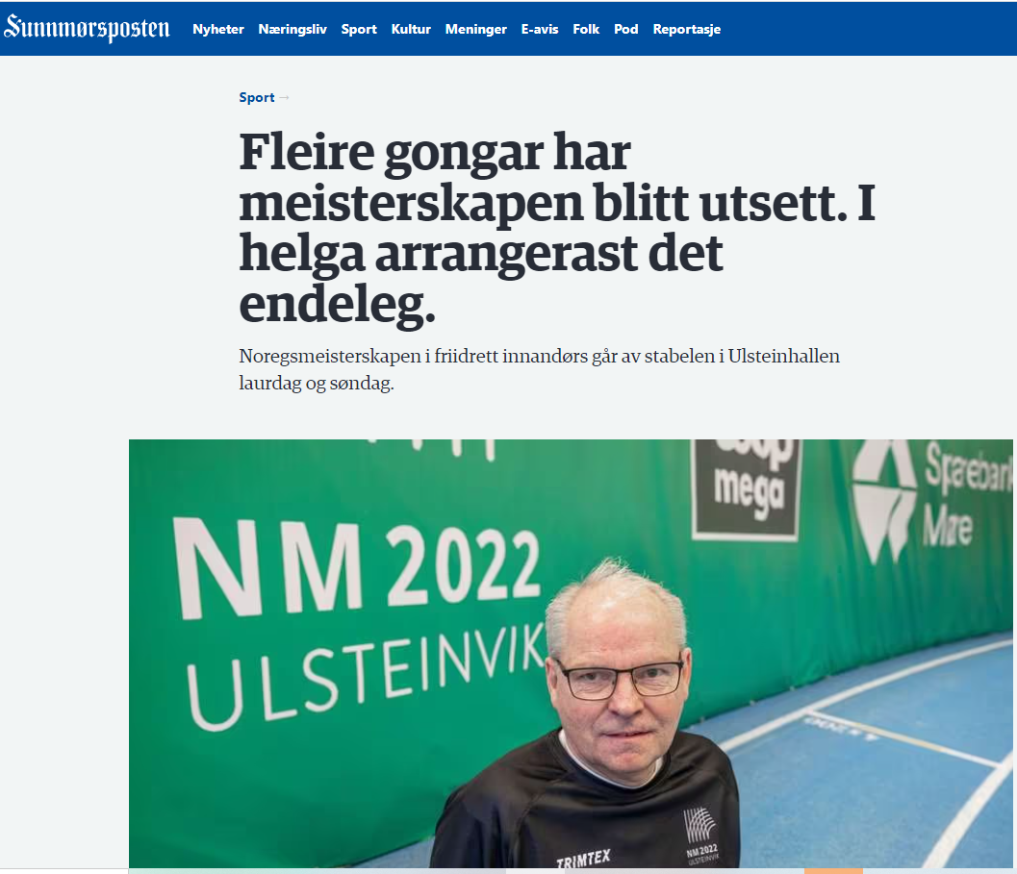
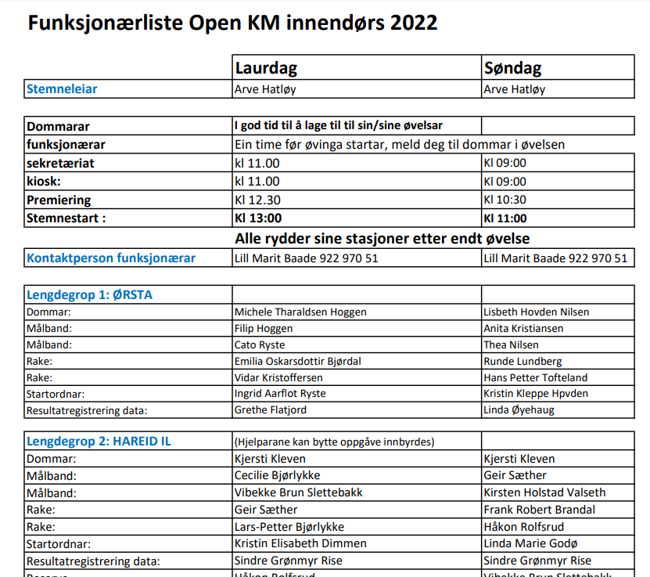
Før stemnet:
Invitasjon til stemnet sendes ut gjennom kretsen
Klargjering for påmelding i Sportsadmin
Klargjering i Frisys/frires
Lister – startlister, klubblister, avkryssingslister
Tidsskjema
Funksjonærliste
Kretsrepresentant
Husk å send invitasjon
Førehandsomtale i media
Invitasjon av media
Rigging og klargjering av hallen/stadion
Sjekk at du har alt av utstyr som er nødvending
Test av det tekniske utstyret
Tidtakeranlegg, vindmåler
Resultatsystem

Slide 7
Klargjøring i Frisys (ev. andre arr.system)
Opprett ny database med stemnet sitt namn
Legg inn informasjon om stemnet
Import av påmeldinger frå SportsAdmin
Legg inn manuelle påmeldinger
Skriv ut klubblister og startlister som legges ut på nett (be om tilbakemelding på feil)
Tildel startnummer
Registrer tidsskjema
Pass spesielt på å registrer øvingane på rett dag om du har stemne over fleire dagar
Trekk startrekkefølge i tekniske øvingar
Skriv ut oppropslister
Skriv ut startlister

Slide 8
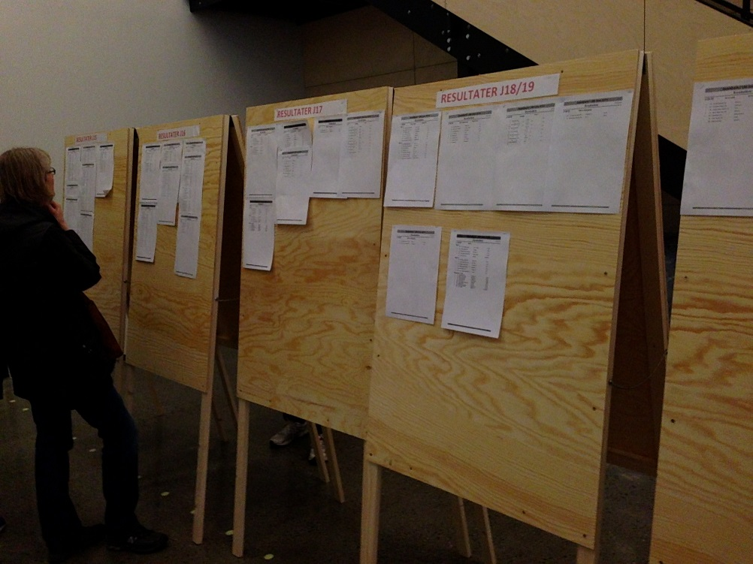
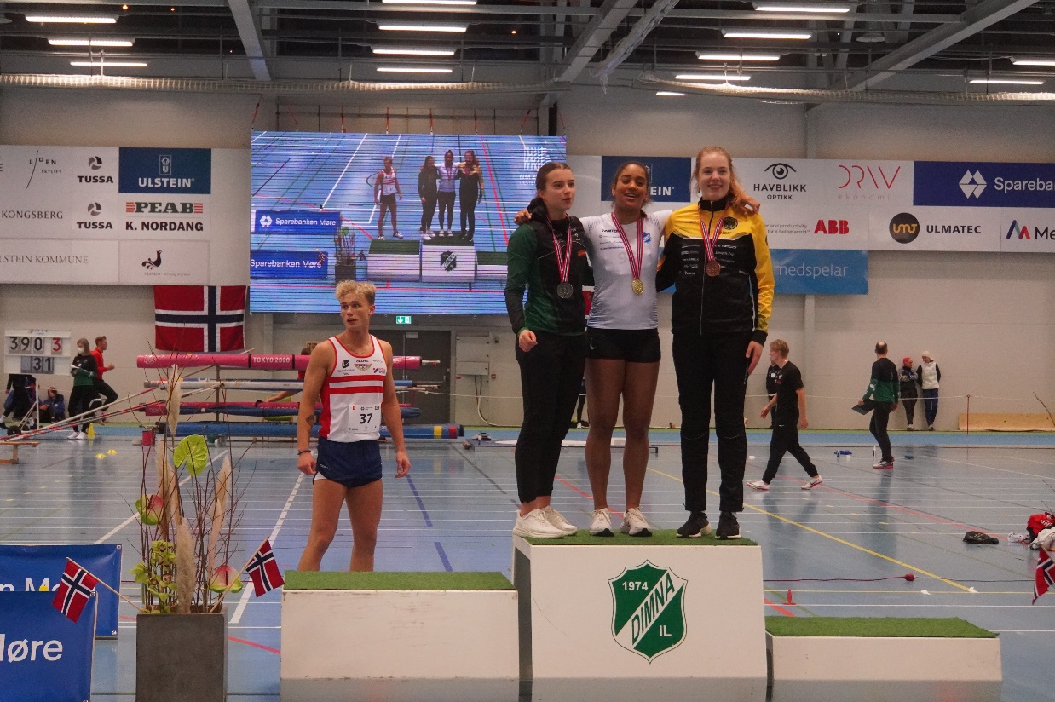
Under stemnet:
Opprop/avkryssing
Registrering av resultat
Premiering/premieutdeling
Kven skal ha premie
Rutine (lett å kome på etterskudd)
Speakerteneste og musikk
Musikk viktig
Fokus også på tekniske øvingar
Speakerteam:
Hovudspeaker (løp)
Speaker tekniske øvingar
Speaker premieutdeling
Ansvarleg for musikk
Oppsett av finaler
Resultatservice (tavler og oppslag)
Media

Slide 9
Etter stemnet:
Kontroll av resultatliste
Pass på at du har vind på alle resultat som krever vind
Pass på at hekkehøgder og hekkeavstander er med
Pass på at korrekte vekt på kastredskap har kome med (NB! Lengde på sleggestreng)
Resultatliste til media og på nett
Resultatliste ut på nett umiddelbart etter stemneslutt
Legg gjerne ei foreløpig resultatliste ut på nett så raskt som mulig
Korrigert liste kan legges ut etter kvart som du har fått lest korrektur
Resultatlister til media så raskt som mulig
Send gjerne med nokre kommentarer om gode resultat eller andre poeng som aviser og andre kan lage ei sak rundt
Stemnerapport/innseding av resultatlister
Sendes inn til NFIF elektronisk via friidrett.no

Slide 10
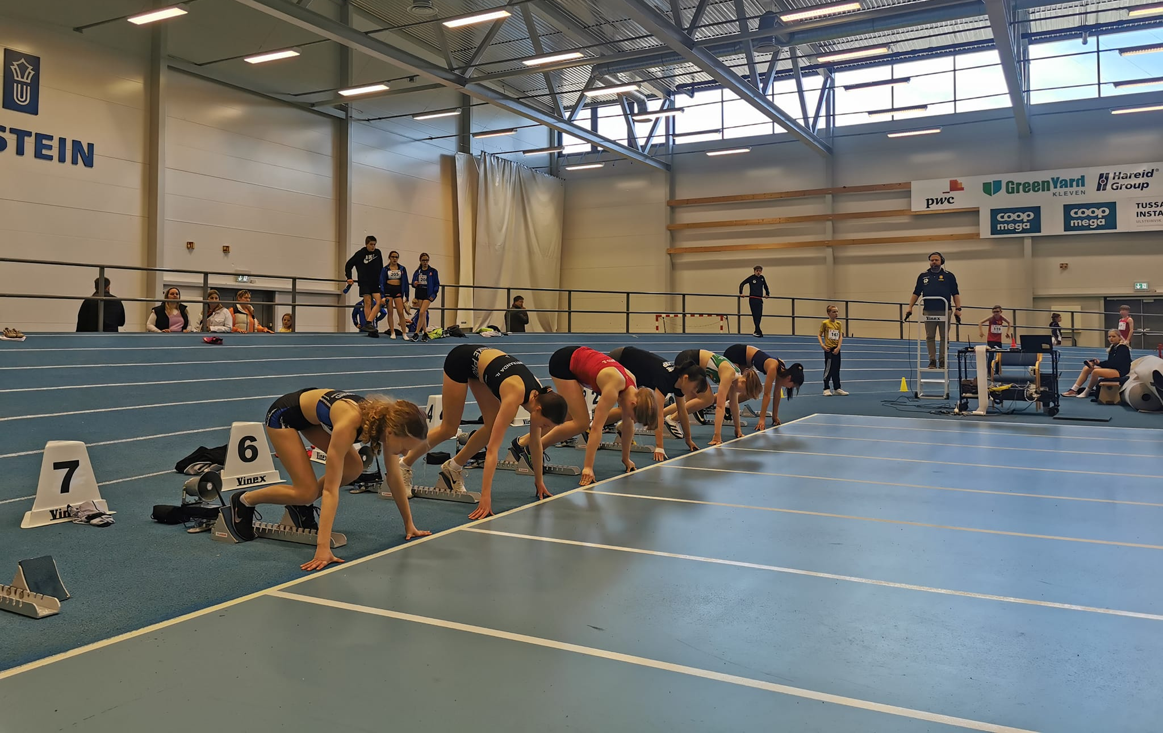
Oppsummering
Invitasjon til arrangementet
Sette opp funksjonærliste
Dommere og andre hjelparar
Sett opp tidsskjema
Sjekk at alt det tekniske fungerer
Tidtakersystem, vindmåler
Resultatsystem
Startlister
Plan for gjennomføring av stemnet
Etter stemnet
Resultatliste til media og friidrett.no

